Slide 1
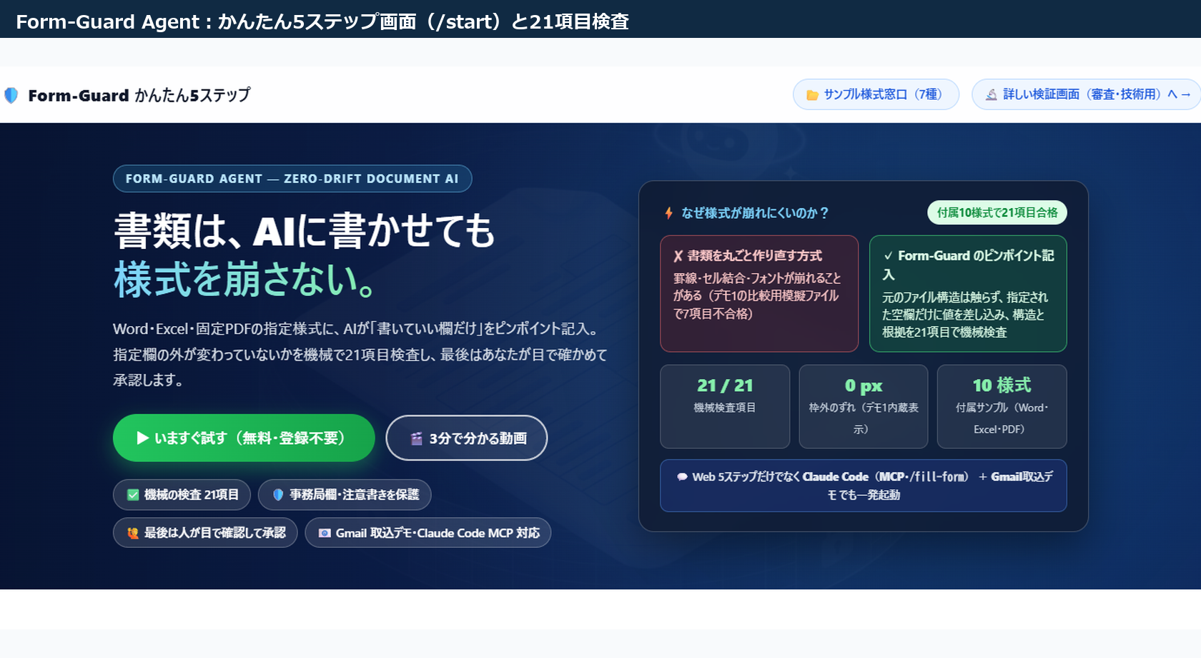
Slide 01 ｜ 導入
🛡️ Form-Guard Agent：白紙の様式を壊さず空欄だけを埋める
0:00–0:12 (12s)
Word・Excel・固定PDFの元の書式・罫線・計算式を守り抜き、差し戻しゼロへ
いま話す要点 ①
白紙の書式を変えず空欄だけ記入
🎙️ 白紙の様式を壊さず空欄だけ埋める
・Word / Excel / 固定PDFに対応
・罫線・結合セル・数式を壊さない
・21項目検査と人の承認で守る
🔥 ここが革新：白紙様式を保ち 21/21 項目合格！
💡 結論：文書全体を作り直さず「指定欄だけのピンポイント差込」で差し戻しを防ぐ
出典：Form-Guard Agent（自作架空様式デモ）
Slide 01 / 13
Notes:
【Slide 01 / 13 ｜ 目安 0:00–0:12 (12s) ｜ 63字】
━━━━━━━━━━━━━━━━━━━━━━━━━━━━━━━━━━━━━━━━
🎙️ 【今ここで読むセリフ（全文）】
「白紙の様式を壊さず空欄だけをAIが埋める、Form-Guard Agentです。書類の罫線や計算式を守り、差し戻しを防ぎます。」
━━━━━━━━━━━━━━━━━━━━━━━━━━━━━━━━━━━━━━━━
👉 【画面のどこを見るか（赤枠ハイライト）】
・左画面の赤枠：🔥 ここが革新：白紙様式を保ち 21/21 項目合格！
・右上カードの黄色枠：🎙️ 白紙の様式を壊さず空欄だけ埋める
・話し方のコツ：左画面右側の「21/21項目合格」の赤枠ハイライトを示しながら、力強く第一声を話します。
・読み終えたら「→（右矢印）キー」を1回押して次のスライドへ進みます。

Slide 2
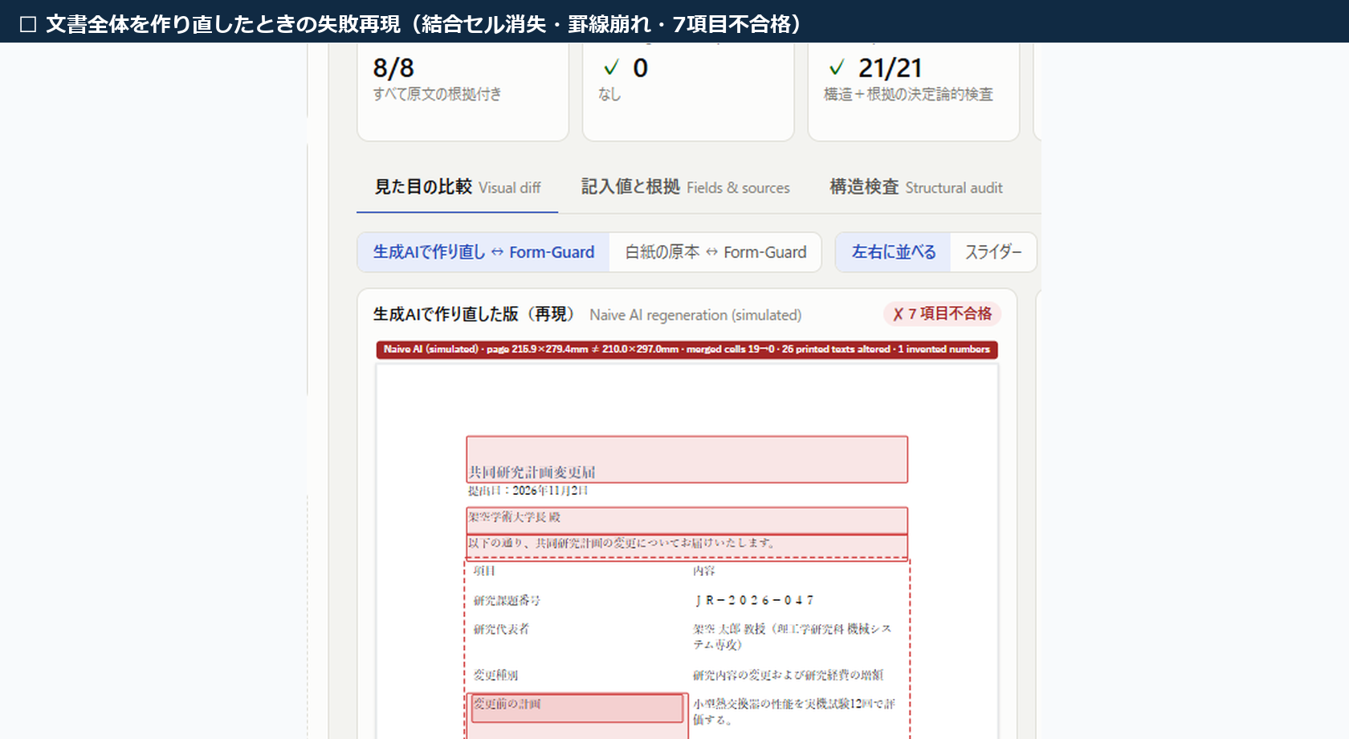
Slide 02 ｜ 原体験と課題
💥 なぜ現場でAI書類が使えなかったか「もうAIはやめようかと」
0:12–0:25 (13s)
文書全体を一から作り直す方式では、罫線・結合セル・計算式が崩れて差し戻されてしまう
いま話す要点 ②
差し戻しの痛みから生まれた開発
🎙️ もうAIはやめようかとまで思った
・研究・医療・行政は「様式不変」が鉄則
・全体を作り直すと枠線や数式が変化
・崩れた箇所を探すだけで大きな負担
❌ 従来の再生成：罫線や結合セルが崩れて差し戻しに！
💡 原体験：研究・医療の現場で差し戻しに悩んだ当事者だからこそ見えた「様式保護」の壁
出典：docs/screenshots/01_visual_diff.png
Slide 02 / 13
Notes:
【Slide 02 / 13 ｜ 目安 0:12–0:25 (13s) ｜ 56字】
━━━━━━━━━━━━━━━━━━━━━━━━━━━━━━━━━━━━━━━━
🎙️ 【今ここで読むセリフ（全文）】
「私自身、研究や医療の現場で書類の差し戻しに悩み、AIを試しても書式が崩れ、もうAIはやめようかとまで思いました。」
━━━━━━━━━━━━━━━━━━━━━━━━━━━━━━━━━━━━━━━━
👉 【画面のどこを見るか（赤枠ハイライト）】
・左画面の赤枠：❌ 従来の再生成：罫線や結合セルが崩れて差し戻しに！
・右上カードの黄色枠：🎙️ もうAIはやめようかとまで思った
・話し方のコツ：左画面の赤く崩れた模擬ファイル（❌赤枠）を指し、ご自身の原体験として「もうAIはやめようかとまで思った」と気持ちを込めて話します。
・読み終えたら「→（右矢印）キー」を1回押して次のスライドへ進みます。

Slide 3
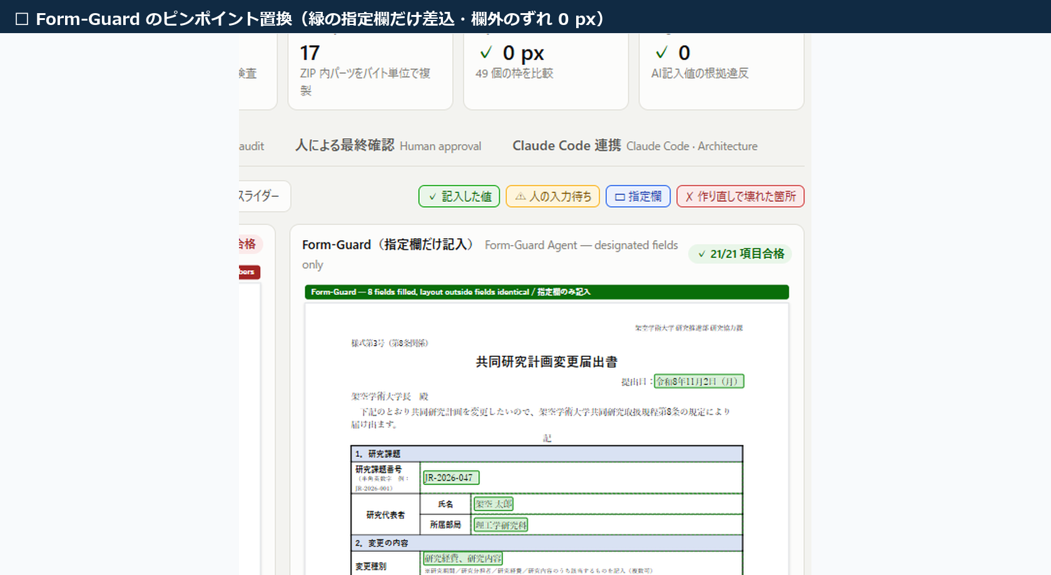
Slide 03 ｜ 発想の逆転
✨ 発想の逆転：白紙原本に触れず「指定欄の文字だけ」を置換
0:25–0:38 (13s)
①空欄発見 → ②原文引用マッピング → ③Claudeの3モデル → ④21項目検査 → ⑤人の最終承認
いま話す要点 ③
指定欄だけ書換＋二重の安全防壁
🎙️ 指定欄の文字だけをピンポイント書換
・元の白紙ファイル構造は作り直さない
・指定された空欄のテキストだけ差込
・21項目の機械検査と人の承認で守る
✅ Form-Guard：元の様式は不変！指定欄（緑枠）だけ記入
💡 解決策：AIに書類を一から作らせず「白紙の指定欄だけを埋めさせ、機械と人で検査する」
出典：docs/screenshots/01_visual_diff.png
Slide 03 / 13
Notes:
【Slide 03 / 13 ｜ 目安 0:25–0:38 (13s) ｜ 63字】
━━━━━━━━━━━━━━━━━━━━━━━━━━━━━━━━━━━━━━━━
🎙️ 【今ここで読むセリフ（全文）】
「そこで発想を逆転しました。白紙の原本には触れず、指定欄の文字だけをピンポイントで書き換え、21項目の検査と人の承認で守ります。」
━━━━━━━━━━━━━━━━━━━━━━━━━━━━━━━━━━━━━━━━
👉 【画面のどこを見るか（赤枠ハイライト）】
・左画面の赤枠：✅ Form-Guard：元の様式は不変！指定欄（緑枠）だけ記入
・右上カードの黄色枠：🎙️ 指定欄の文字だけをピンポイント書換
・話し方のコツ：左画面の美しい緑枠（✅Form-Guard版）を見せながら、「発想を逆転しました」と明快に伝えます。
・読み終えたら「→（右矢印）キー」を1回押して次のスライドへ進みます。

Slide 4
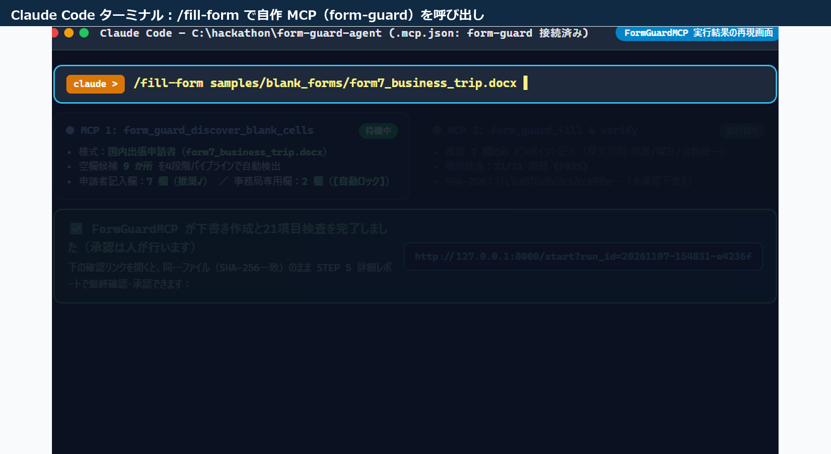
Slide 04 ｜ デモ① MCP起動
🚀 デモ開始：Claude Code から自作 MCP を1コマンド呼出
0:38–0:51 (13s)
打ち合わせメモを渡すだけで、MCP 5ツールが自律連携して申請書の下書き作成をスタート
いま話す要点 ④
Claude Code × 自作MCPで連携
🎙️ Claude Codeから自作MCPを呼出
・/fill-form で空欄発見から記入開始
・標準入出力の5ツール MCP を自作
・Web（/start）・CLI・MCPの3入口
注目①：Claude Code → 自作 MCP ツールを自律呼び出し！
💡 デモ①：ターミナルやWeb画面からメモを渡すだけで、申請書の下書き作成が即座に開始
出典：live_clips/claude_live_stage_1.png
Slide 04 / 13
Notes:
【Slide 04 / 13 ｜ 目安 0:38–0:51 (13s) ｜ 59字】
━━━━━━━━━━━━━━━━━━━━━━━━━━━━━━━━━━━━━━━━
🎙️ 【今ここで読むセリフ（全文）】
「実際の画面をご覧ください。Claude Codeから自作のMCPを呼び出すと、メモから申請書の下書き作成が始まります。」
━━━━━━━━━━━━━━━━━━━━━━━━━━━━━━━━━━━━━━━━
👉 【画面のどこを見るか（赤枠ハイライト）】
・左画面の赤枠：注目①：Claude Code → 自作 MCP ツールを自律呼び出し！
・右上カードの黄色枠：🎙️ Claude Codeから自作MCPを呼出
・話し方のコツ：左のClaude Codeターミナル画面の赤枠（MCP呼び出し部分）を示しながら話します。
・読み終えたら「→（右矢印）キー」を1回押して次のスライドへ進みます。

Slide 5
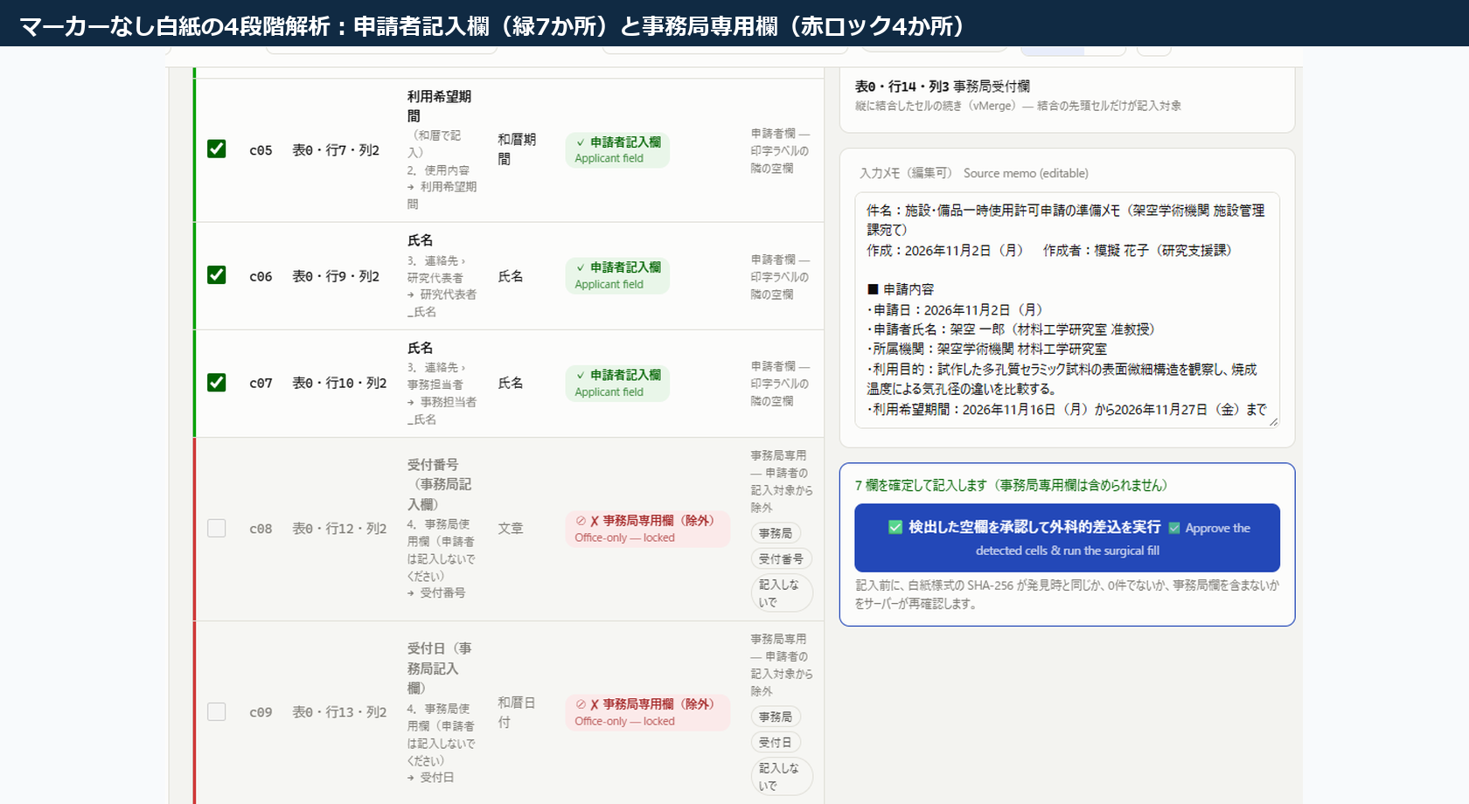
Slide 05 ｜ デモ② 空欄発見
🔍 最大の革新：目印のない白紙から「書いてよい欄」を自動発見
0:51–1:04 (13s)
空欄候補11か所から申請者記入欄7か所だけを特定し、受付番号などの事務局専用欄4か所は自動ロック
いま話す要点 ⑤
マーカー不要！白紙から記入欄特定
🎙️ 目印のない白紙から空欄を自動発見
・事前タグが無い生の白紙様式に対応
・候補11→申請者欄7・事務局欄4
・事務局欄や数式への誤記入を阻止
🛡️ 事務局専用欄（受付番号・受付日など）は自動で赤ロック！
💡 デモ②：人が事前設定しなくても、AIが白紙構造を読んで事務局欄と数式を自動ロック
出典：docs/screenshots/06_unmarked_discovery.png
Slide 05 / 13
Notes:
【Slide 05 / 13 ｜ 目安 0:51–1:04 (13s) ｜ 62字】
━━━━━━━━━━━━━━━━━━━━━━━━━━━━━━━━━━━━━━━━
🎙️ 【今ここで読むセリフ（全文）】
「最大の強みが、目印のない白紙からの空欄自動発見です。候補11か所から申請者欄7か所だけを特定し、事務局専用欄はロックします。」
━━━━━━━━━━━━━━━━━━━━━━━━━━━━━━━━━━━━━━━━
👉 【画面のどこを見るか（赤枠ハイライト）】
・左画面の赤枠：🛡️ 事務局専用欄（受付番号・受付日など）は自動で赤ロック！
・右上カードの黄色枠：🎙️ 目印のない白紙から空欄を自動発見
・話し方のコツ：左画面下部の「赤ロックされた事務局専用欄（c08・c09）」の赤枠を示し、「目印のない白紙からの空欄自動発見」を強調します。
・読み終えたら「→（右矢印）キー」を1回押して次のスライドへ進みます。

Slide 6
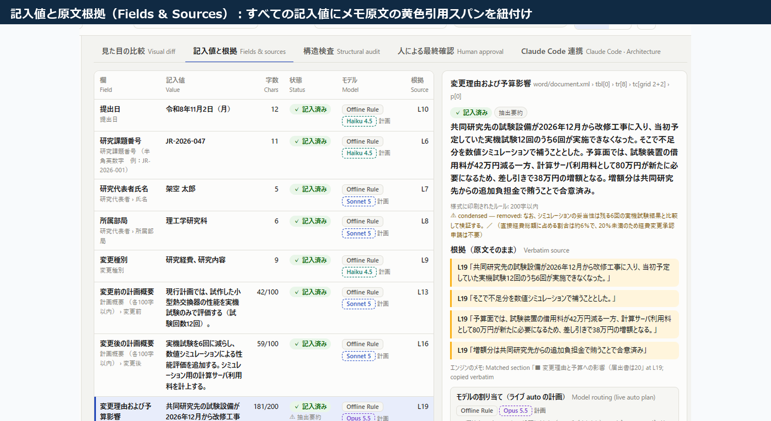
Slide 06 ｜ デモ③ 原文引用
📌 全記入値に「メモ原文の黄色引用」を付け、根拠を機械照合
1:04–1:17 (13s)
メモに書かれた事実だけを原文行番号つきで転記し、書いていない番号は推測せず「人の入力待ち」へ
いま話す要点 ⑥
原文引用バッジと未記載の安全保持
🎙️ 全記入値にメモ原文の黄色い引用
・「メモの何行目か」が黄色バッジ表示
・メモに無い番号は推測で埋めない
・不明箇所は「人の入力待ち」に保持
📌 メモ原文の行番号（L19）と完全一致する引用を黄色表示！
💡 デモ③：「原文引用スパン照合」でメモに無い値の混入を防ぎ、人が文意を最終確認
出典：docs/screenshots/02_fields_and_sources.png
Slide 06 / 13
Notes:
【Slide 06 / 13 ｜ 目安 1:04–1:17 (13s) ｜ 63字】
━━━━━━━━━━━━━━━━━━━━━━━━━━━━━━━━━━━━━━━━
🎙️ 【今ここで読むセリフ（全文）】
「勝手な創作を防ぐため、すべての記入値にメモ原文の黄色い引用バッジを付与。メモに無い事実は推測で埋めず、人の入力待ちに残します。」
━━━━━━━━━━━━━━━━━━━━━━━━━━━━━━━━━━━━━━━━
👉 【画面のどこを見るか（赤枠ハイライト）】
・左画面の赤枠：📌 メモ原文の行番号（L19）と完全一致する引用を黄色表示！
・右上カードの黄色枠：🎙️ 全記入値にメモ原文の黄色い引用
・話し方のコツ：左画面右側の「黄色い原文引用バッジ」の赤枠を指し、AIが勝手に数字を作らない安心感を伝えます。
・読み終えたら「→（右矢印）キー」を1回押して次のスライドへ進みます。

Slide 7
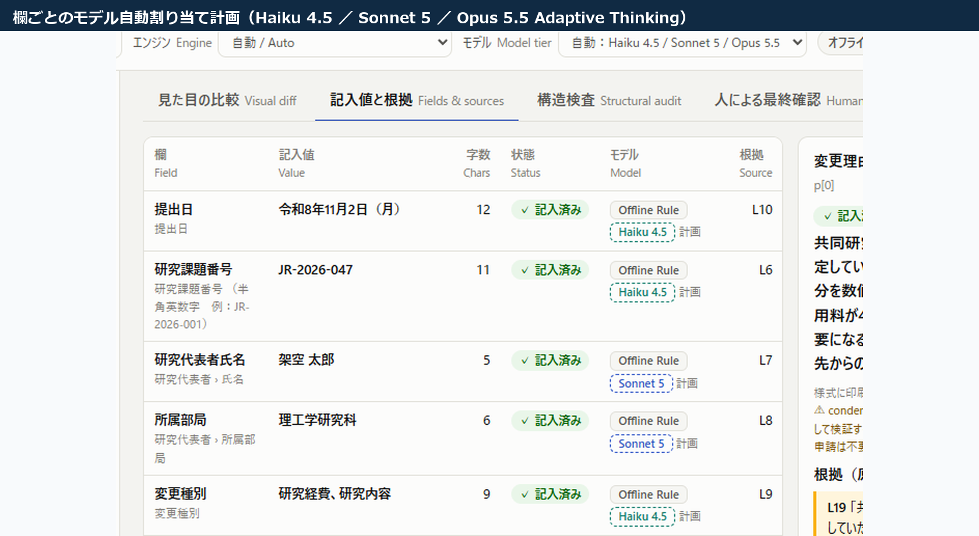
Slide 07 ｜ デモ④ 3モデル
🧠 Claudeの3モデルの適材適所ルーティング（Haiku・Sonnet・Opus）
1:17–1:30 (13s)
1つの書類の中でも欄の難しさに応じて最適なClaudeモデルを自動で使い分け、推論が要る欄に上位モデルを集中
いま話す要点 ⑦
欄の性質に応じた3モデル使い分け
🎙️ Haiku・Sonnet・Opusを使い分け
・Haiku 4.5：日付（和暦）・番号・分類
・Sonnet 5：氏名・金額・文章の欄
・Opus 5.5：200字要約と再提案
🧠 欄の難易度で Haiku・Sonnet・Opus 5.5 を自動振り分け！
💡 デモ④：単一モデルで処理せず、欄の役割ごとに Claude の3モデルを使い分ける創造的ルーティング
出典：form_guard/mapper.py（--model-tier auto）
Slide 07 / 13
Notes:
【Slide 07 / 13 ｜ 目安 1:17–1:30 (13s) ｜ 67字】
━━━━━━━━━━━━━━━━━━━━━━━━━━━━━━━━━━━━━━━━
🎙️ 【今ここで読むセリフ（全文）】
「欄の難しさに応じて、日付や分類はHaiku、氏名や文章はSonnet、200字以内の要約はOpus 5.5と、3モデルを使い分けます。」
━━━━━━━━━━━━━━━━━━━━━━━━━━━━━━━━━━━━━━━━
👉 【画面のどこを見るか（赤枠ハイライト）】
・左画面の赤枠：🧠 欄の難易度で Haiku・Sonnet・Opus 5.5 を自動振り分け！
・右上カードの黄色枠：🎙️ Haiku・Sonnet・Opusを使い分け
・話し方のコツ：左画面の欄リストとモデルバッジ（研究代表者氏名＝Sonnet 5 等）の赤枠を見ながら、3段階の役割をリズムよく話します。
・読み終えたら「→（右矢印）キー」を1回押して次のスライドへ進みます。

Slide 8
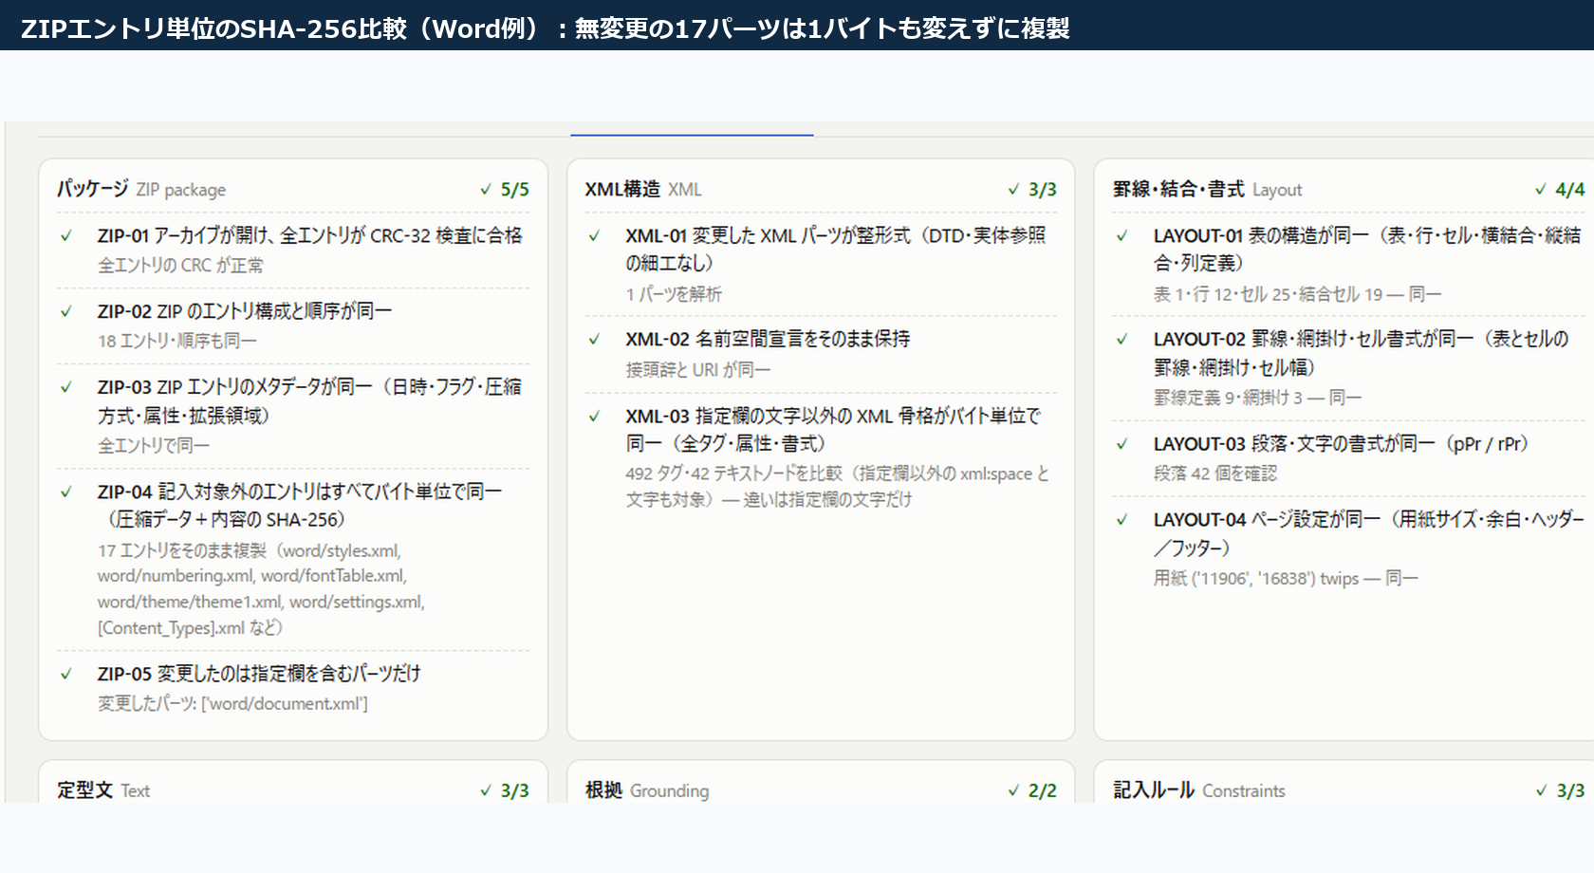
Slide 08 ｜ デモ⑤ 外科的置換
🔬 なぜ書式が保たれるのか？「17個の部品は1バイトも変えずに複製」
1:30–1:43 (13s)
このWord様式では指定欄テキストだけを差し替え、スタイル・罫線・フォント等の17パーツは圧縮データごと複製
いま話す要点 ⑧
他パーツには触れない外科的置換
🎙️ 17個の部品は1バイトも変えず複製
・Word例17パーツは再圧縮もしない
・更新は document.xml 指定欄のみ
・固定PDFも先頭バイト保ち末尾追記
🔬 Word例の無変更17パーツは生バイト複製！更新は指定欄1パーツだけ
💡 デモ⑤：書式データ（罫線・フォント・余白）の部品には1バイトも触らないから元の構造を保持
出典：form_guard/writer.py・ziputil.py・pdf_support.py
Slide 08 / 13
Notes:
【Slide 08 / 13 ｜ 目安 1:30–1:43 (13s) ｜ 61字】
━━━━━━━━━━━━━━━━━━━━━━━━━━━━━━━━━━━━━━━━
🎙️ 【今ここで読むセリフ（全文）】
「このWord様式では指定欄のテキストだけを差し替え、残る17個の部品は1バイトも変えずに複製するため、元の書式を保ちます。」
━━━━━━━━━━━━━━━━━━━━━━━━━━━━━━━━━━━━━━━━
👉 【画面のどこを見るか（赤枠ハイライト）】
・左画面の赤枠：🔬 Word例の無変更17パーツは生バイト複製！更新は指定欄1パーツだけ
・右上カードの黄色枠：🎙️ 17個の部品は1バイトも変えず複製
・話し方のコツ：左画面の「ZIP-04 17エントリをそのまま複製」の赤枠を示し、「17個の部品は1バイトも変えずに複製」と言い切ります。
・読み終えたら「→（右矢印）キー」を1回押して次のスライドへ進みます。

Slide 9
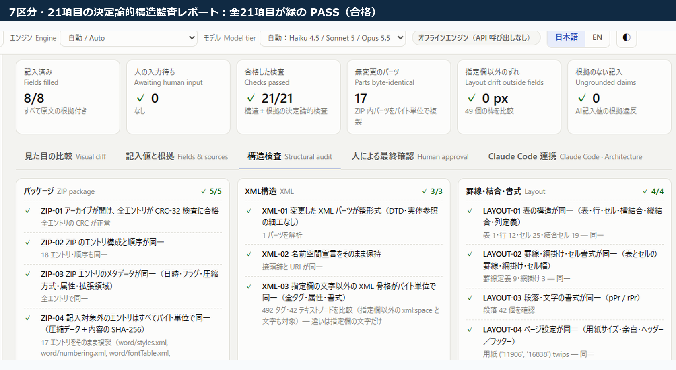
Slide 09 ｜ デモ⑥ 21項目検査
✅ 記入直後に「7区分・21項目の構造検査」を実行（21 / 21 PASS）
1:43–1:56 (13s)
ZIP構造・XML骨格・罫線・結合セル・定型文・原文引用・字数規則まで機械がバイト・ピクセル単位で自動監査
いま話す要点 ⑨
7区分・21項目の徹底的な自動検査
🎙️ 7区分・21項目の構造検査を実行
・ZIP5＋XML3＋レイアウト4で不変
・定型文3＋根拠2＋規則3＋読込1検査
・1つでも不合格なら出力をロック
✅ 枠線・結合セル・定型文・引用根拠まで全21項目が緑PASS！
💡 デモ⑥：「たぶん大丈夫」ではなく、21項目の決定論的テストで「欄外不変」を機械検査
出典：form_guard/verifier.py（03_structural_audit.png）
Slide 09 / 13
Notes:
【Slide 09 / 13 ｜ 目安 1:43–1:56 (13s) ｜ 63字】
━━━━━━━━━━━━━━━━━━━━━━━━━━━━━━━━━━━━━━━━
🎙️ 【今ここで読むセリフ（全文）】
「記入直後に7区分・21項目の構造検査を実行。枠線、結合セル、定型文、原文引用まで機械がチェックし、全21項目合格を確かめます。」
━━━━━━━━━━━━━━━━━━━━━━━━━━━━━━━━━━━━━━━━
👉 【画面のどこを見るか（赤枠ハイライト）】
・左画面の赤枠：✅ 枠線・結合セル・定型文・引用根拠まで全21項目が緑PASS！
・右上カードの黄色枠：🎙️ 7区分・21項目の構造検査を実行
・話し方のコツ：左画面にズラリと並ぶ緑色の「PASS」バッジ（赤枠）を示しながら、21項目すべて合格している安心感を伝えます。
・読み終えたら「→（右矢印）キー」を1回押して次のスライドへ進みます。

Slide 10
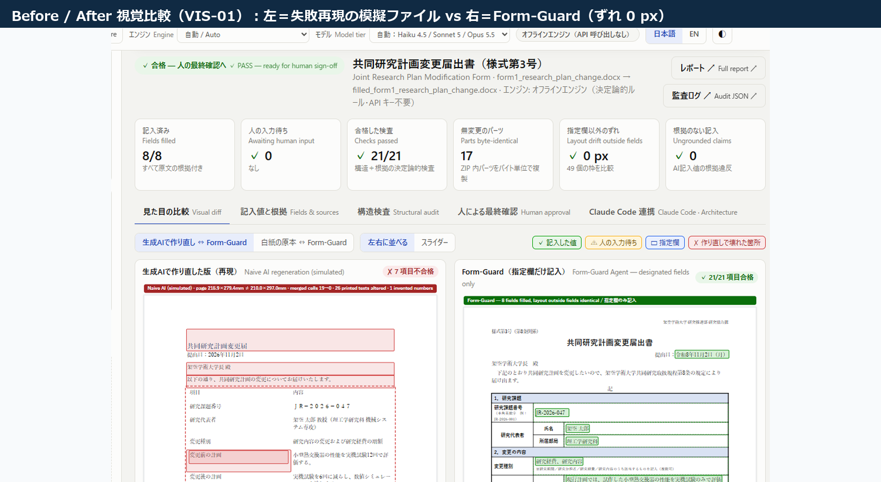
Slide 10 ｜ デモ⑦ 視覚比較
👁️ Before / After 左右比較で「欄外のずれ 0 px」が一目瞭然
1:56–2:09 (13s)
左の失敗再現ファイル（7項目不合格）と比べ、右の Form-Guard 版（21/21合格）は元の様式を完全に維持
いま話す要点 ⑩
失敗再現版と左右に並べて比較
🎙️ ずれ0ピクセルで様式を保っています
・左右比較やスライダーで視覚検証
・付属デモの内蔵比較で欄外ずれ 0 px
・実機 Word / Excel でも警告ゼロ
👁️ 右＝Form-Guard版：21項目すべて合格・欄外のずれ 0 px！
💡 デモ⑦：数値レポートだけでなく、視覚的な左右比較で担当者が自分の目で見て納得できる
出典：docs/screenshots/01_visual_diff.png
Slide 10 / 13
Notes:
【Slide 10 / 13 ｜ 目安 1:56–2:09 (13s) ｜ 65字】
━━━━━━━━━━━━━━━━━━━━━━━━━━━━━━━━━━━━━━━━
🎙️ 【今ここで読むセリフ（全文）】
「Web画面では左右比較で一目瞭然です。左の失敗再現ファイルと比べ、右のForm-Guard版はずれ0ピクセルで様式を保っています。」
━━━━━━━━━━━━━━━━━━━━━━━━━━━━━━━━━━━━━━━━
👉 【画面のどこを見るか（赤枠ハイライト）】
・左画面の赤枠：👁️ 右＝Form-Guard版：21項目すべて合格・欄外のずれ 0 px！
・右上カードの黄色枠：🎙️ ずれ0ピクセルで様式を保っています
・話し方のコツ：左画面の左右比較（特に右側の緑枠のForm-Guard版）を指し、「一目瞭然です」と胸を張って話します。
・読み終えたら「→（右矢印）キー」を1回押して次のスライドへ進みます。

Slide 11
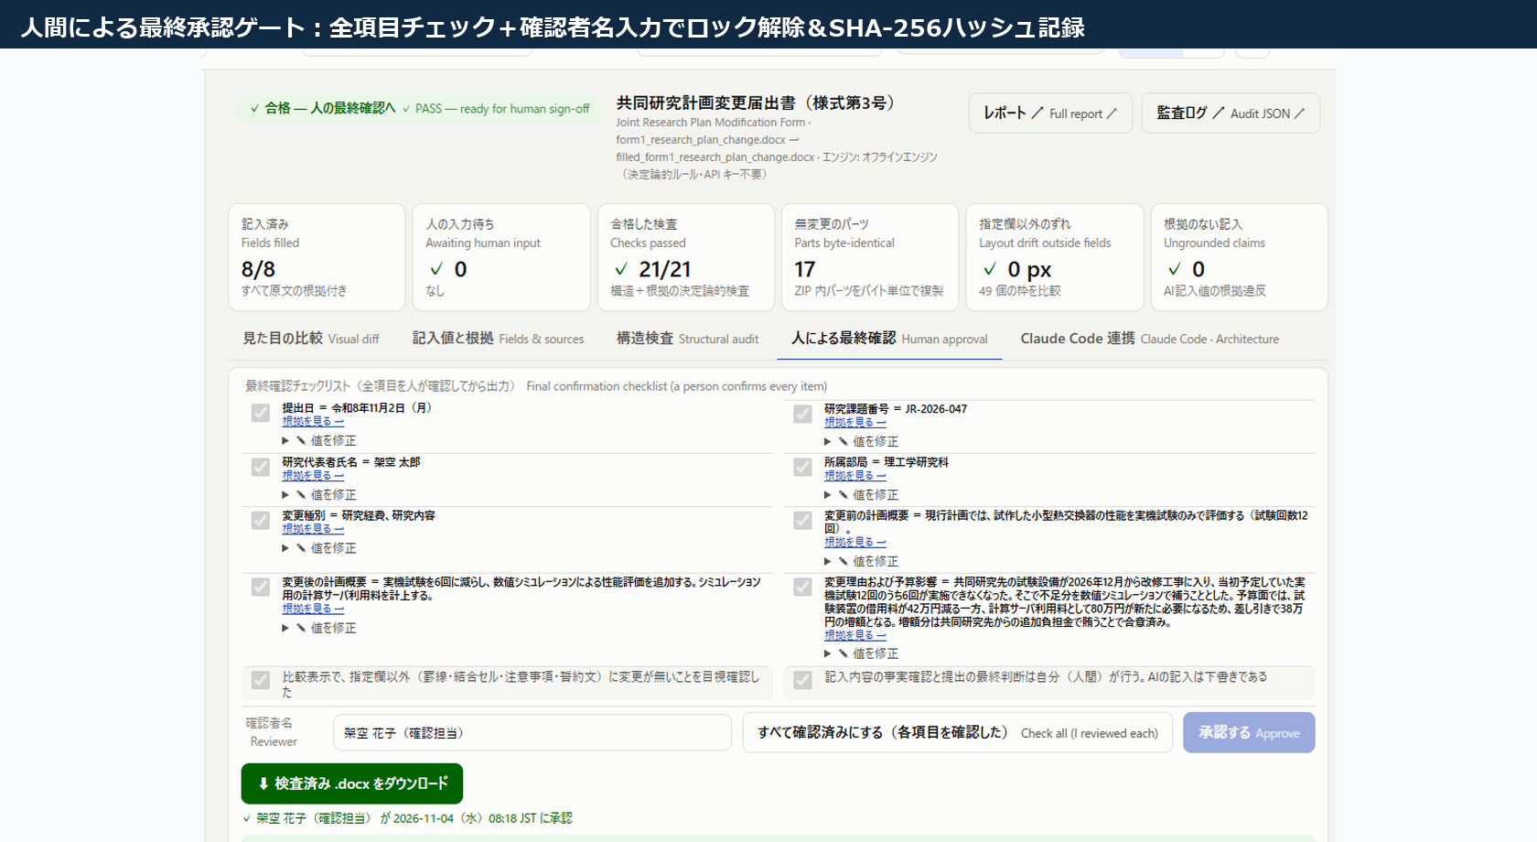
Slide 11 ｜ デモ⑧ 承認ゲート
🙋 最終判断は人が持つ！全項目を確認し承認するまで出力ロック
2:09–2:22 (13s)
MCPにはあえて「承認ツール」を置かず、人間が目視チェックして承認ボタンを押した瞬間だけ解錠
いま話す要点 ⑪
AIに丸投げしない人間中心の設計
🎙️ 最終判断は人が持ちます
・全項目を確認するまで出力をロック
・MCPからAIが自己承認できない設計
・承認時刻・確認者・SHA-256を記録
🙋 人が全項目をチェックして承認するとダウンロードが解錠！
💡 デモ⑧：AIを盲信せず「人間が最終責任を持てる仕組み」だから研究事務や自治体の申請で使える
出典：docs/screenshots/04_human_approval.png
Slide 11 / 13
Notes:
【Slide 11 / 13 ｜ 目安 2:09–2:22 (13s) ｜ 61字】
━━━━━━━━━━━━━━━━━━━━━━━━━━━━━━━━━━━━━━━━
🎙️ 【今ここで読むセリフ（全文）】
「そして最後が人の承認ゲートです。確認者が全項目をチェックして承認するまでダウンロードはロックされ、最終判断は人が持ちます。」
━━━━━━━━━━━━━━━━━━━━━━━━━━━━━━━━━━━━━━━━
👉 【画面のどこを見るか（赤枠ハイライト）】
・左画面の赤枠：🙋 人が全項目をチェックして承認するとダウンロードが解錠！
・右上カードの黄色枠：🎙️ 最終判断は人が持ちます
・話し方のコツ：左画面下部の緑のダウンロードボタンと承認記録（赤枠）を示し、「最終判断は人が持ちます」と力強く締めます。
・読み終えたら「→（右矢印）キー」を1回押して次のスライドへ進みます。

Slide 12
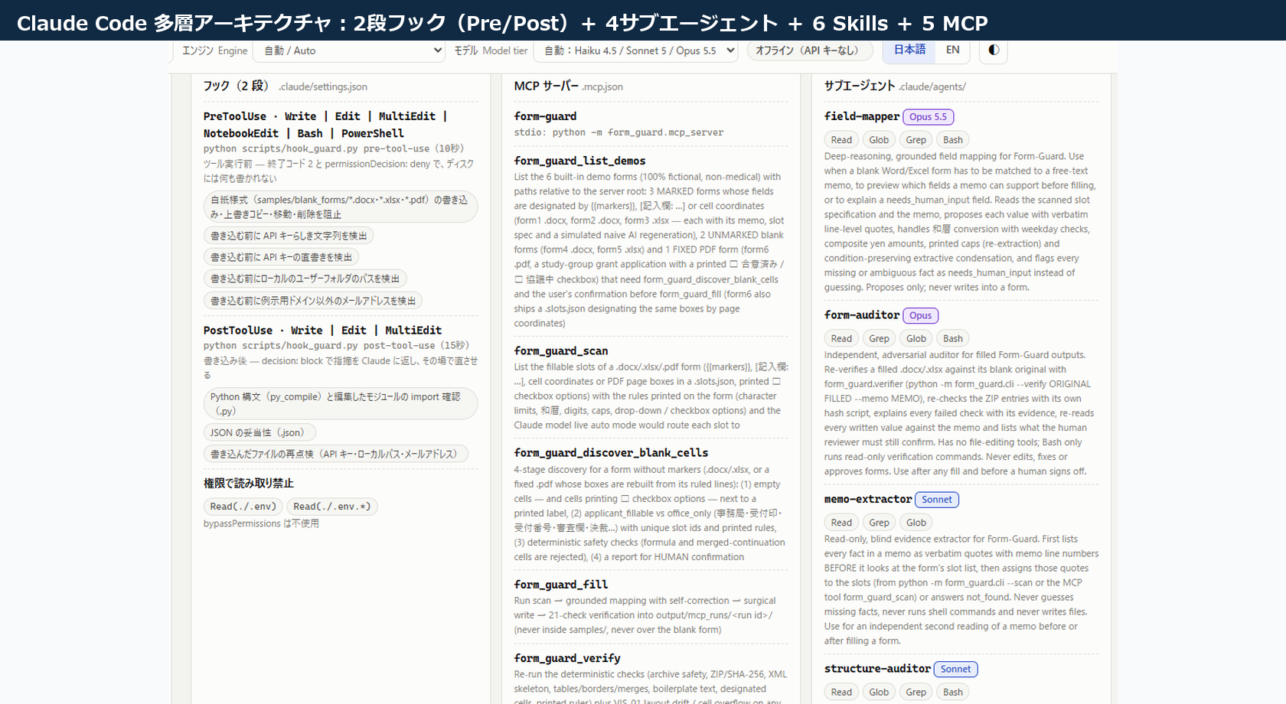
Slide 12 ｜ Claude Code
🏗️ 開発自体も Claude Code 中心！前後フック×4サブエージェント
2:22–2:36 (14s)
書く前に白紙改変を止める Pre フック・書いた後に検査する Post フックと、編集ツールなしの4サブエージェント
いま話す要点 ⑫
Claude Code 拡張機能をフル活用
🎙️ 前後フックと4つのサブエージェント
・Pre/Postフックで白紙改変を防止
・4サブエージェントはEdit/Writeなし
・6 Skills と 5ツール MCP を同梱
🏗️ 白紙を守る前後フック＋編集ツールなしの4サブエージェント＋Skills＋MCP
💡 技術的深さ：「白紙様式を壊さない」という哲学を、アプリ内部だけでなく Claude Code 開発環境にも実装
出典：.claude/settings.json・.claude/agents/・.claude/skills/
Slide 12 / 13
Notes:
【Slide 12 / 13 ｜ 目安 2:22–2:36 (14s) ｜ 72字】
━━━━━━━━━━━━━━━━━━━━━━━━━━━━━━━━━━━━━━━━
🎙️ 【今ここで読むセリフ（全文）】
「開発自体もClaude Codeを中心に、白紙を守る前後フックと編集ツールを持たない4つのサブエージェント、Skills、MCPで構築しました。」
━━━━━━━━━━━━━━━━━━━━━━━━━━━━━━━━━━━━━━━━
👉 【画面のどこを見るか（赤枠ハイライト）】
・左画面の赤枠：🏗️ 白紙を守る前後フック＋編集ツールなしの4サブエージェント＋Skills＋MCP
・右上カードの黄色枠：🎙️ 前後フックと4つのサブエージェント
・話し方のコツ：左のアーキテクチャ図全体を囲む赤枠を示し、Claude Code の全機能を組み合わせて作ったことをアピールします。
・読み終えたら「→（右矢印）キー」を1回押して次のスライドへ進みます。

Slide 13
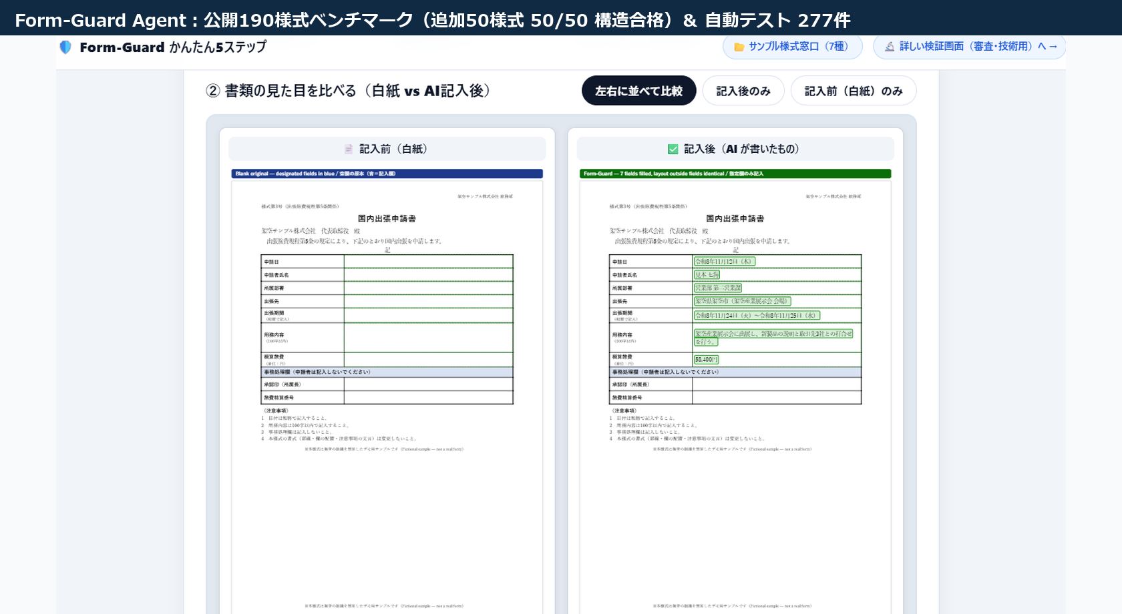
Slide 13 ｜ 実証結果と結び
🏆 公開190様式を検証（追加50様式で構造検査50/50合格）・277テスト
2:36–2:50 (14s)
記入実行152様式（非対応21件は安全拒否・空欄0件17件）と277件の自動テスト — 最終判断は人に。
いま話す要点 ⑬（結び）
徹底した検証実績と結論
🎙️ 公開190様式を検証・テスト277件
・公開190様式（追加50/50構造合格）
・非対応21件は壊さず安全に拒否
・全277件の自動テストスイート整備
🏆 記入前後で様式はそのまま！公開190様式検証 ＆ 自動テスト 277件
🏆 様式と根拠の検査は機械に、最終判断は人に。 — Form-Guard Agent（ありがとうございました）
出典：PUBLIC_BENCHMARK_190_MANIFEST.json・tests/
Slide 13 / 13
Notes:
【Slide 13 / 13 ｜ 目安 2:36–2:50 (14s) ｜ 79字】
━━━━━━━━━━━━━━━━━━━━━━━━━━━━━━━━━━━━━━━━
🎙️ 【今ここで読むセリフ（全文）】
「公開190様式を検証し、追加50様式でも構造検査50件すべて合格、自動テスト277件を整備。様式と根拠の検査は機械に、最終判断は人に。ありがとうございました。」
━━━━━━━━━━━━━━━━━━━━━━━━━━━━━━━━━━━━━━━━
👉 【画面のどこを見るか（赤枠ハイライト）】
・左画面の赤枠：🏆 記入前後で様式はそのまま！公開190様式検証 ＆ 自動テスト 277件
・右上カードの黄色枠：🎙️ 公開190様式を検証・テスト277件
・話し方のコツ：最後のスライドです！→キーは押さず、「ありがとうございました」と言い終えたら笑顔で2秒保って録画を停止します（質疑応答メモ：190件の内訳は記入実行152件、非対応の旧形式・暗号化21件は安全に拒否、空欄候補0件の17件はスキップ）。
・最後のスライドです。「→」キーは押さず、言い終えたら2秒保って録画を停止します。

